Slide 1
CSNS Back-n核数据测量实验研究进展
蒋伟 中科院高能物理研究所/散裂中子源科学中心
代表 Back-n合作组

Slide 2
反角白光中子束线
Back-n

Slide 3
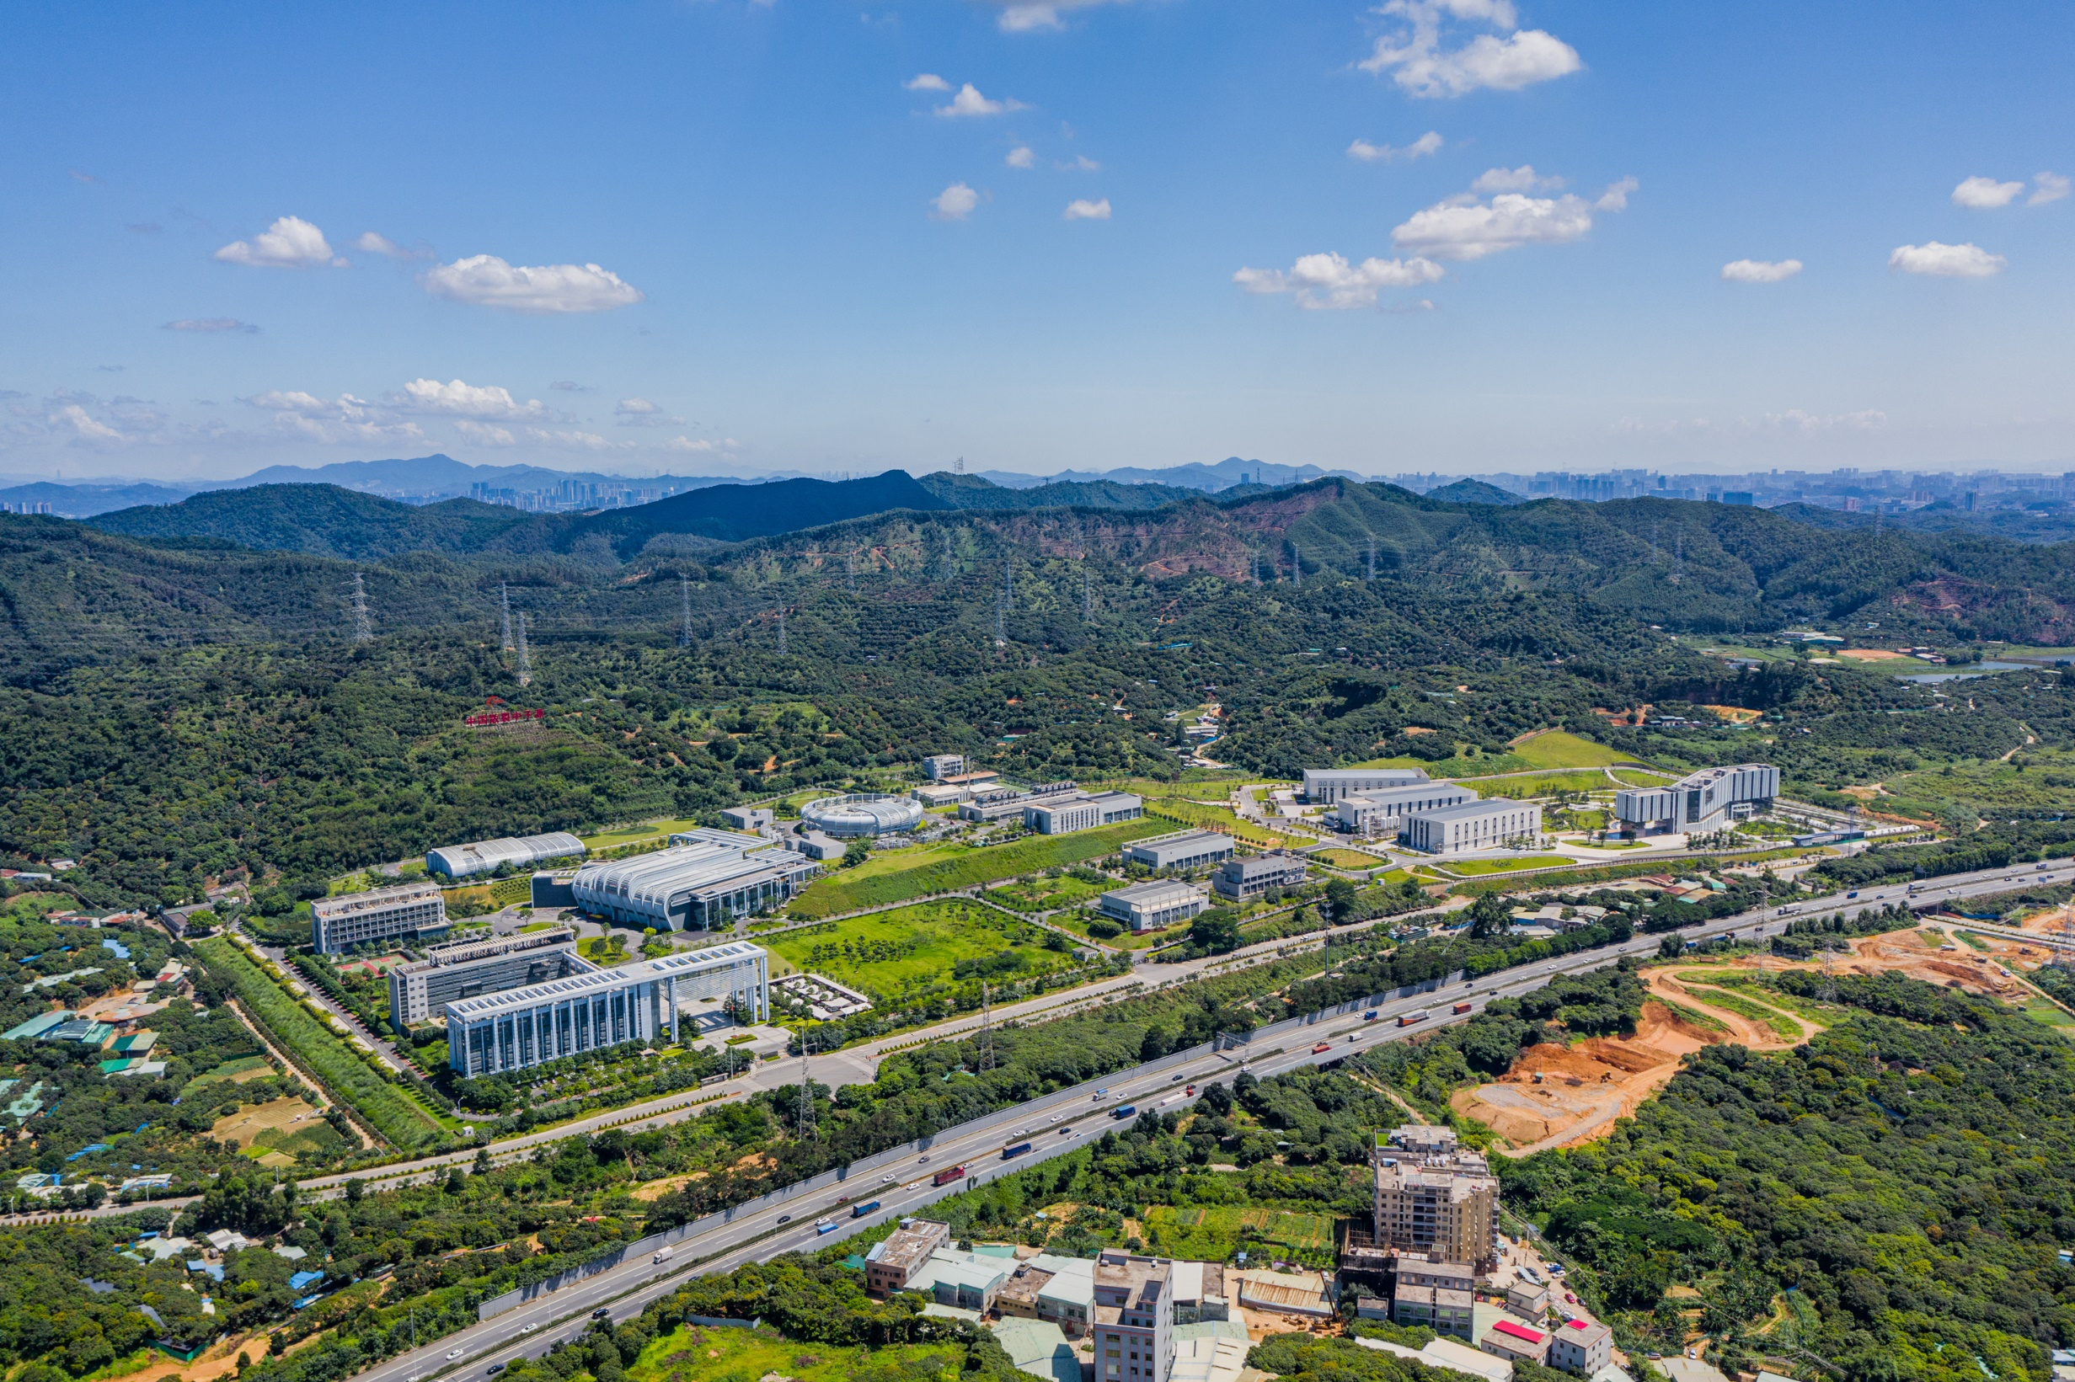
深圳光明区
中国散裂中子源
CSNS
南方光源平台
莞佛高速
东莞大朗水平村

Slide 4
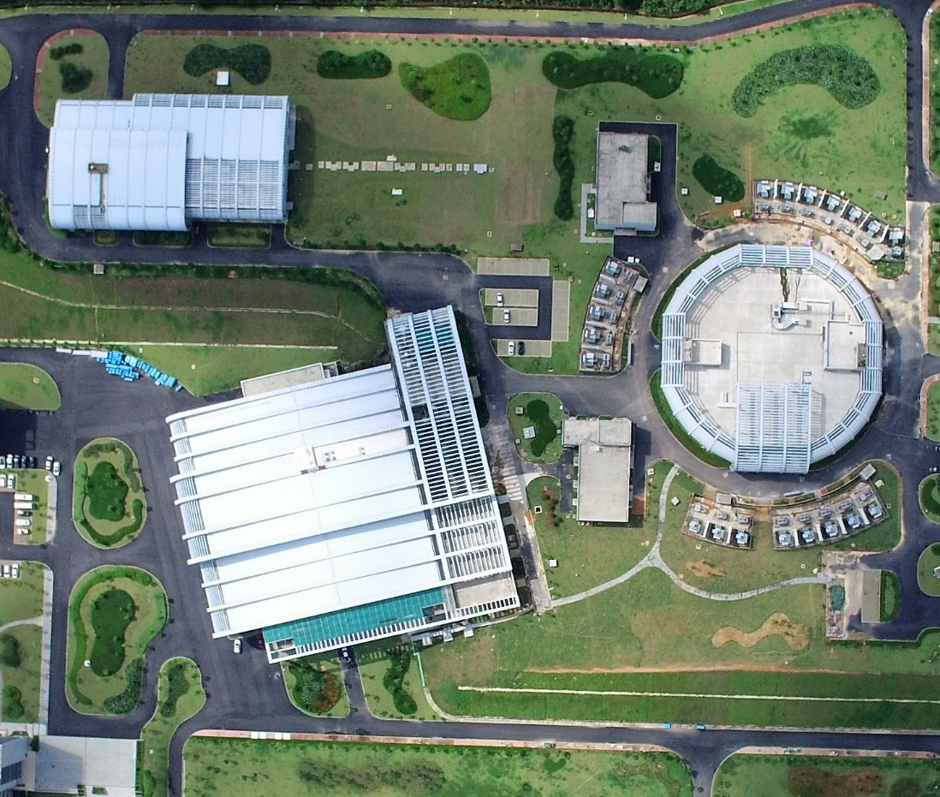
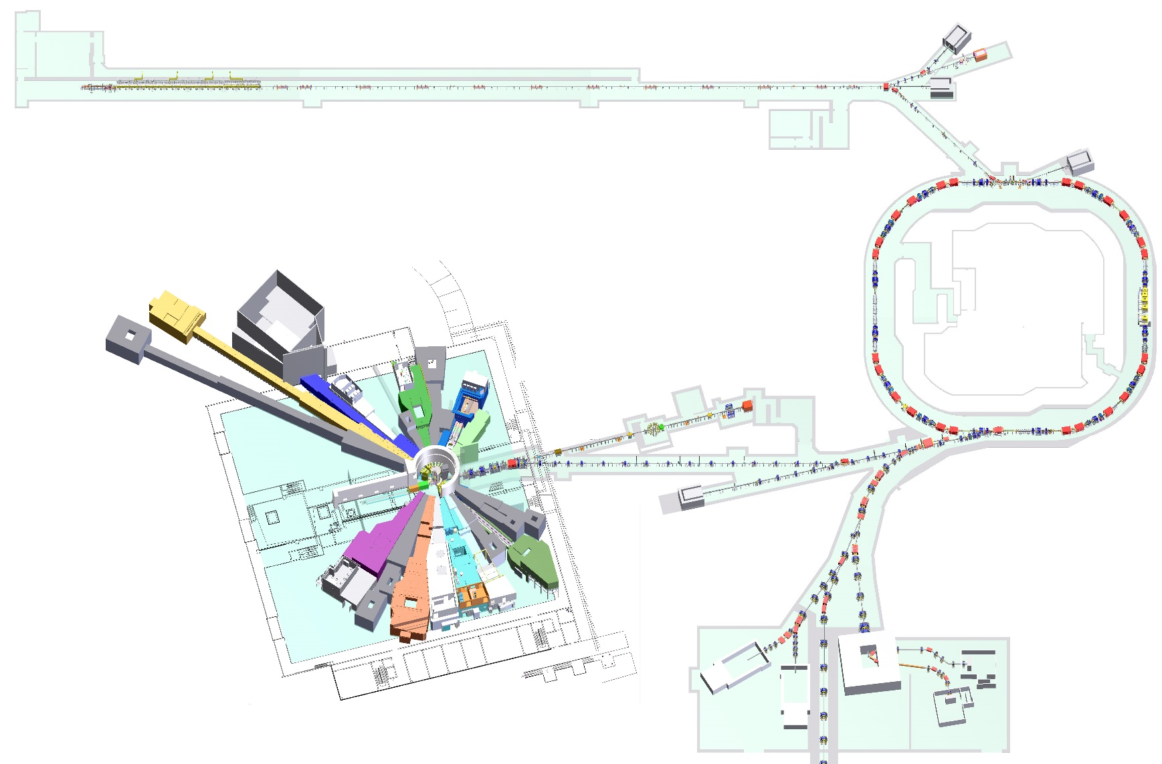
CSNS束流扩展应用
Irradiation beam
80 MeV proton
Beam parameters
Beamline | Particle | Energy | flux
White neutron facility | Neutron | thermal-300 MeV | 1E7 n/cm⁻²/s
Irradiation beam | Proton | 80 MeV | 1E9 p/s
Test beam | Proton | 1.6 GeV | 1E3 – 1E8 p/s
Muon beam | Muon | 4 MeV | 1E5 muon/pulse
Back-n White neutron facility
< 300 MeV neutron
muon beam
test beam
1.6 GeV proton

Slide 5
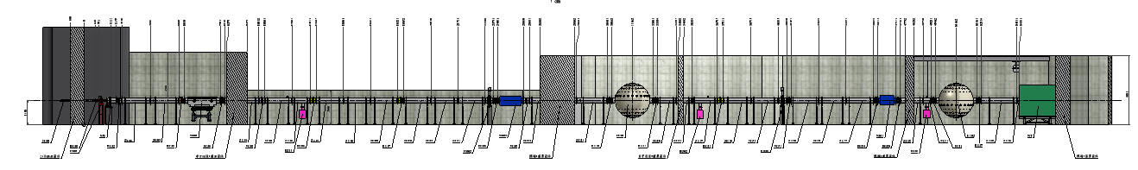
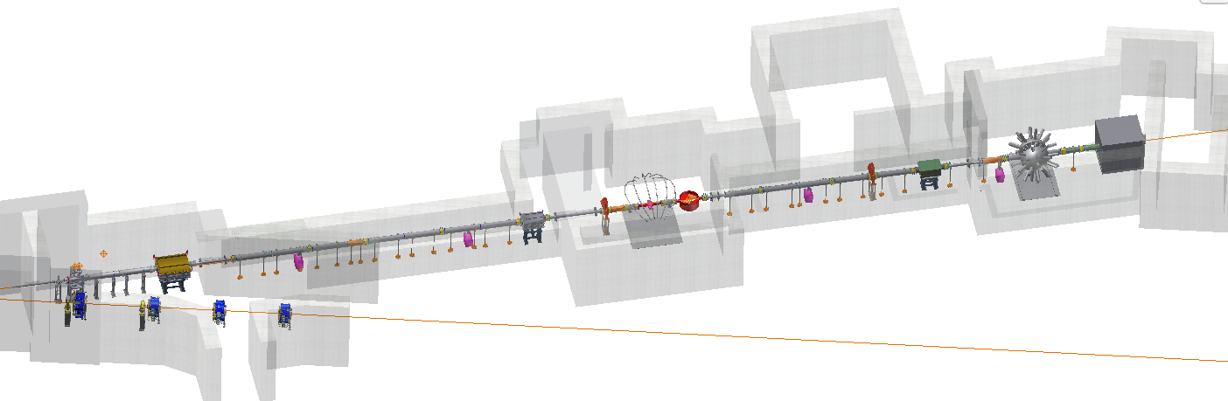
Back-n布局图
中子束窗
中子开关
准直器1
厅一
准直器2
厅二
Back-n束线剖面
Back-n不同准直器模式下的流强
Back-n束线俯视图
*对应100kW束流功率下
*Back-n white neutron facility for nuclear data measurements at CSNS，2017 JINST 12 P07022.

Slide 6
世界上主要的脉冲白光中子束线
美国
欧洲
中国

Slide 7
束流条件对比
 | LANSCE | n_TOF | Back-n
运行时间 | 1977 | 2001 | 2018
实验线站数量 | 11 | 2 | 1
供束时间 | 约4000小时（LUJAN+WNR） | 约900小时 | 约5000小时
束流强度列表 | 质子束135uA(LUJAN)、5uA(WNR) | 10⁴-10⁶ neutrons/cm²/s | 10⁷ neutrons/cm²/s(平均流强312.5uA)
质子脉冲宽度 | 125ns(LUJAN)、125ps(WNR) | 6 ns (rms) | 80ns
重复频率 | 20Hz(LUJAN)、40Hz(WNR宏脉冲) | 1 pulse/1.2s | 25Hz
中子能区 | 100eV~1MeV(LUJAN)、0.1MeV~700MeV(WNR) | 0.02 eV – 1 GeV | thermal - 300 MeV

Slide 8
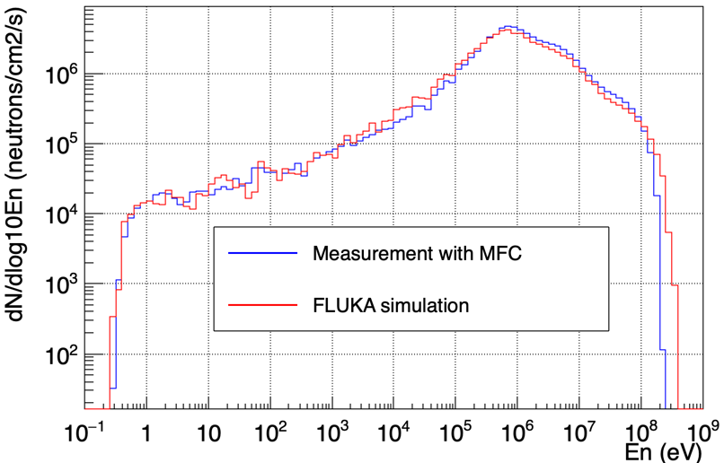
Back-n 能谱和注量
使用多层裂变室(multi-layer fission chamber, MFC)测量
使用质量精确已知的²³⁵U薄片样品作为中子转换层
中子能量范围 | 通量 (neutrons/cm²/s)
0.1-1 eV | 4.08×10³
1-10 eV | 1.79×10⁴
10-100 eV | 3.01×10⁴
0.1-1 keV | 5.01×10⁴
1-10 keV | 1.23×10⁵
10-100 keV | 4.30×10⁵
0.1-1 MeV | 2.98×10⁶
1-10 MeV | 2.77×10⁶
10-200 MeV | 6.21×10⁵
Total | 7.03×10⁶
测量与模拟结果对比
WNS Back-n厅2(#ES2)能谱/注量
#ES2飞行距离：~76米
结果归一到100 kW打靶功率
Eur. Phys. J. A (2019) 55: 115

Slide 9
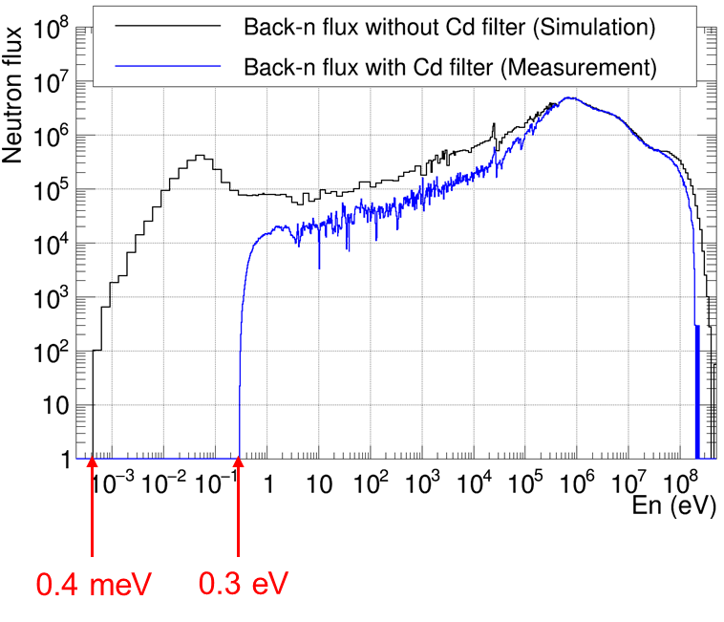
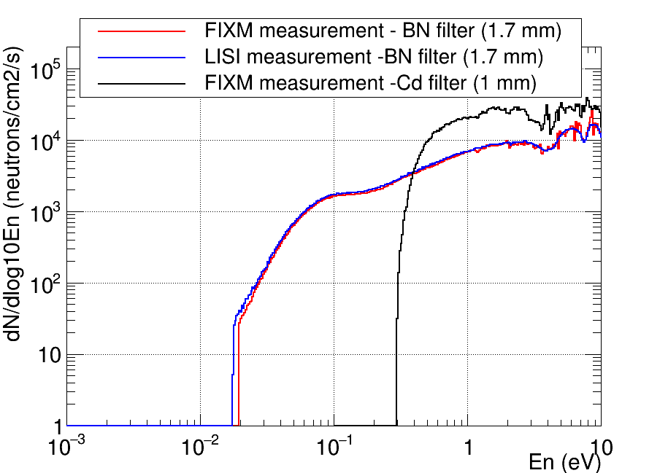
Back-n能区拓展
FLUKA模拟表明Back-n束线中子能量下限为~0.4 meV，在实际运行中为了避免中子脉冲之间的重叠，在中子束窗放置1 mm Cd吸收片，吸收截断0.3 eV以下中子，为截至目前开展实验中通常使用的方式。
结合模拟及测试实验，使用1.7mm厚度的BN吸收片可以将白光中子能谱下限扩展至0.2eV。
1.7 mm BN吸收片

Slide 10
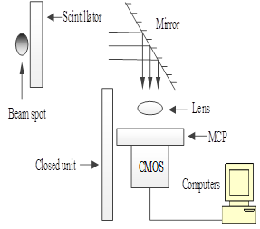
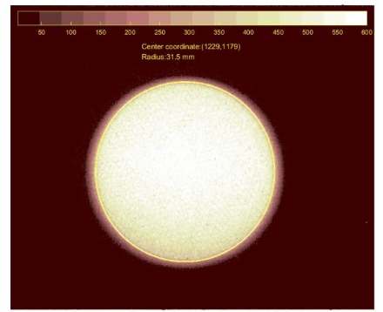
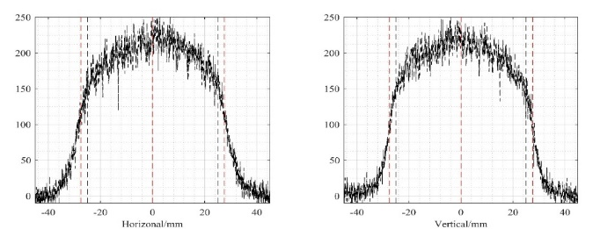
Back-n束斑测量
CMOS测量到的束斑及X-Y方向剖面
Micromegas探测器示意图
CMOS测量方法
Micromegas测量得到的X－Y方向投影及与模拟结果对比
Micromegas测量得到的束斑
CMOS相机方法
Micromegas探测器
Nuclear Inst. and Methods in Physics Research, A 957 (2020) 163407

Slide 11
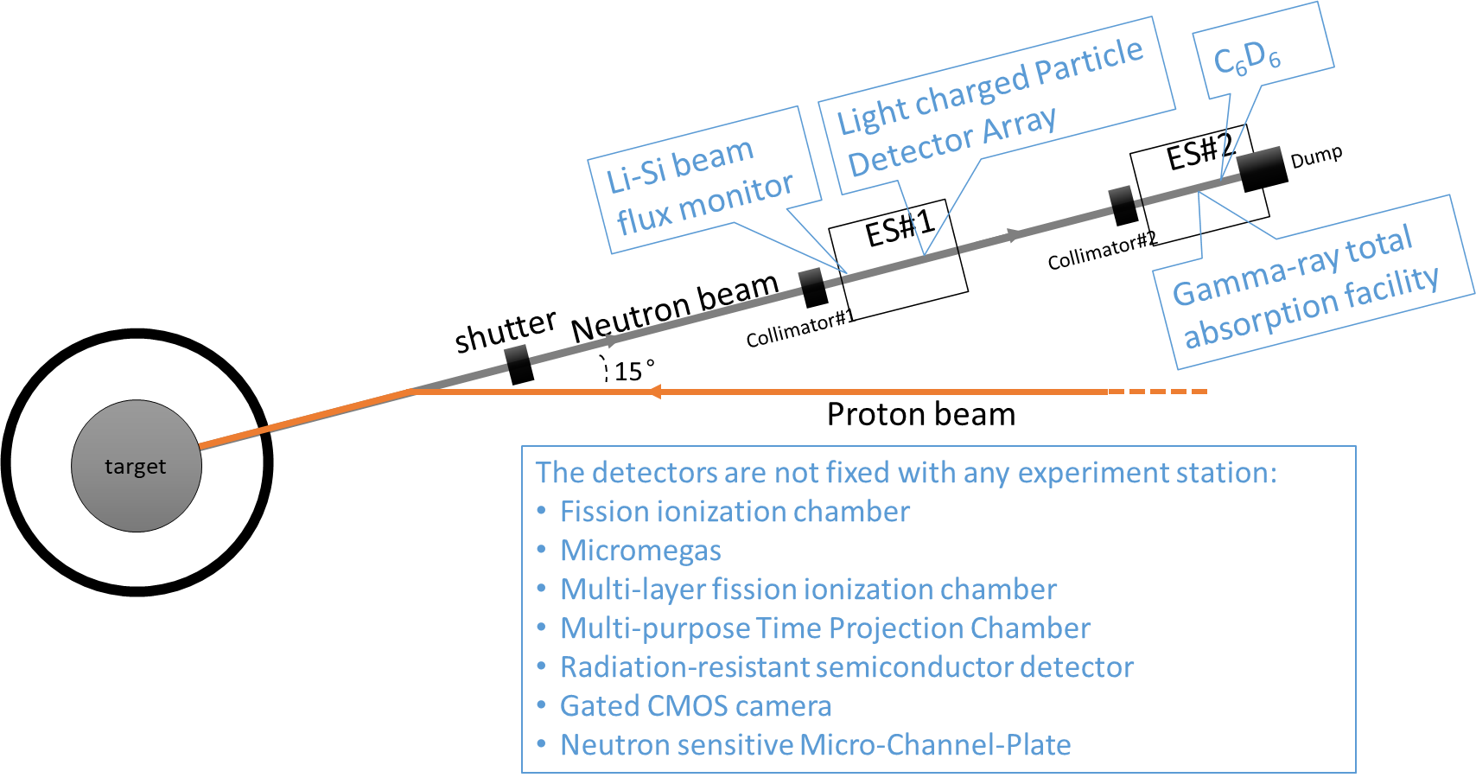
中子诱发核反应实验研究： Back-n现有探测器情况
探测器类型 | Back-n
γ探测器 | C₆D₆ 、BaF_{2、}HPGe
裂变探测器 | TPC、FIC
轻带电粒子探测器 | Si、ΔE-ΔE-E望远镜
其他探测器 | BMCP
电子学 | 波形采样电子学

Slide 12
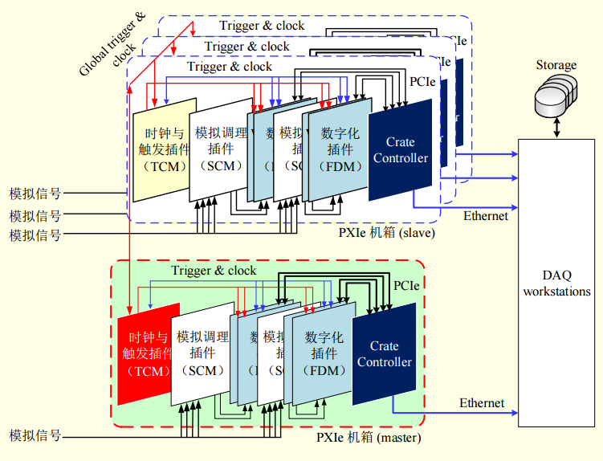
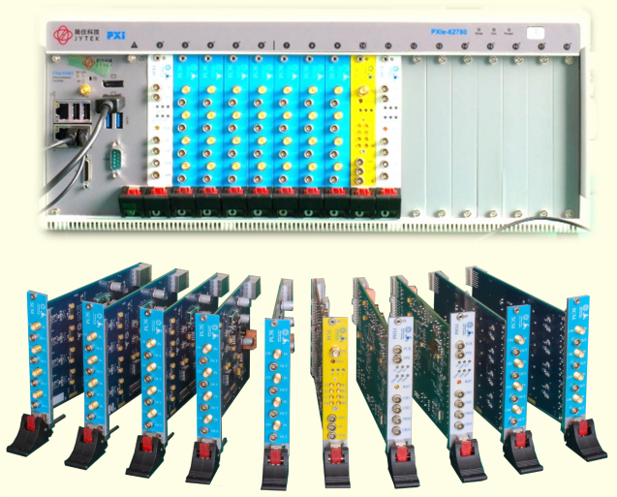
共用电子学系统
共用读出平台及电子学插件
共用电子学：Back-n合作组中科大电子学组开发，由模拟调理插件(SCM)、触发时钟插件(TCM) 、波形数字化插件(FDM)组成。
采样精度:12 Bit
采样率: 1GSPs
接口: PXIe
目前已有100通道。
共用电子学系统总体架构
Review of Scientific Instruments 89, 013511 (2018); doi: 10.1063/1.5006346
IEEE TRANSACTIONS ON NUCLEAR SCIENCE, VOL. 66, NO. 7, JULY 2019

Slide 13
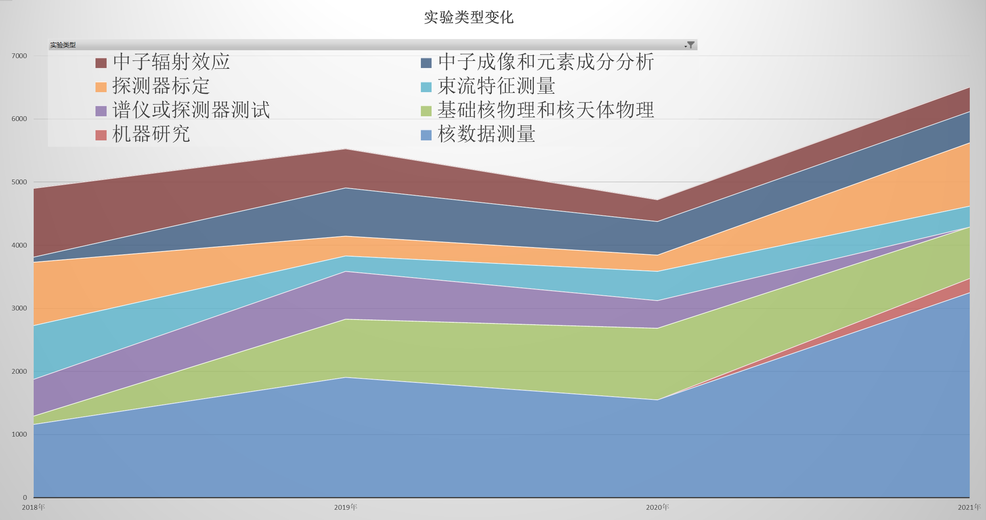
年度实验机时情况

Slide 14
已开展的核反应测量实验
Neutron capture
C₆D₆: ¹⁶⁹Tm, ¹⁹⁷Au, ⁵⁷Fe, ^{nat}Se, ⁸⁹Y, ^{nat}Er/¹⁶²Er, ²³²Th, ²³⁸U, ⁹³Nb，^{nat}Cu，^{nat}Lu, ^{113&115}In, ^{185&187}Re , ¹⁸¹Ta, ^{107&109}Ag, ¹⁶⁵Ho
GTAF-II: ¹⁶⁹Tm, ⁹³Nb
Total cross-section
¹²C, ²⁷Al，⁹Be，⁷Li，^{nat}Fe
Fission cross-section
²³⁵U, ²³⁸U, ²³⁶U, ²³⁹Pu, ²³²Th，²³⁹Pu
Light charged particle emission
LPDA: ⁶Li(n, x), ¹⁰B(n, x), ⁶³Ni，(n-d)，¹⁷O, (n-p)弹散，¹⁴N
TPC样机: ¹²C，¹⁴N，¹²C (¹³C集团结构)
Inelastic scattering cross-section （包含通过非弹激发测量能级寿命研究）
⁵⁶Fe (n, n’), ^{nat}Mo，¹⁶O，^{nat}Ru，^{nat}Lu，^{nat}Mo，^{nat}Ti, ²⁰⁹Bi, ⁹⁰Zr, ⁵⁵Cr, ¹⁵⁵Eu, ¹⁷⁸Hf, ²³²Th

Slide 15
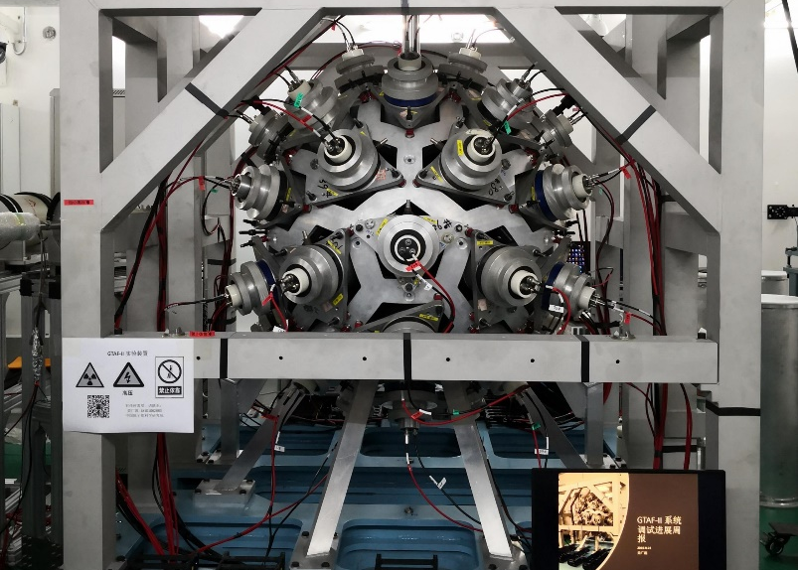
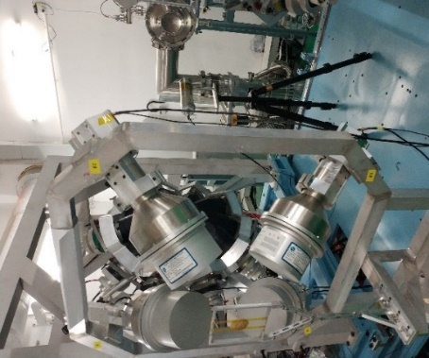
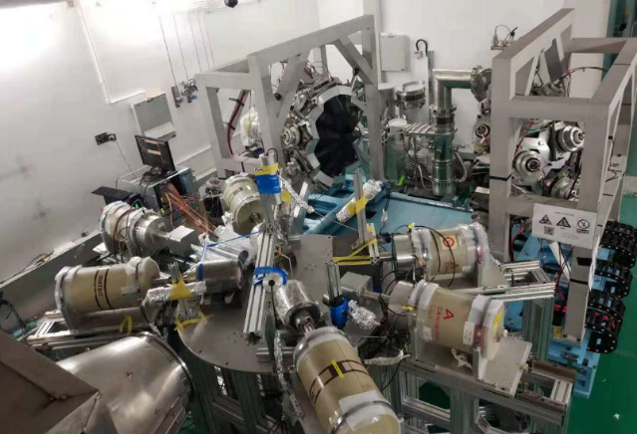
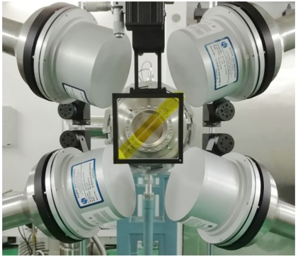
中子俘获截面测量
实验装置：
C₆D₆：4个EJ315液体闪烁体探测器，与样品中心距离150mm，110°安装；目前开展(n, γ)截面测量实验研究的最主要设备。
GTAF-II：40个BaF₂探测器组成，接近4π全立体角方向伽玛全收集的测量装置，在针对稀有样品、放射性样品及小反应截面样品的测量中具有突出优势。
HPGe探测器：对于γ能量精度要求高的实验，在譬如(n, 2n)等反应截面测量有重要的应用，也应用于中子非弹激发反应布局激发态，测量能级寿命。
GTAF-II装置
C₆D₆探测阵列
HPGe探测器及LaBr₃探测器

Slide 16
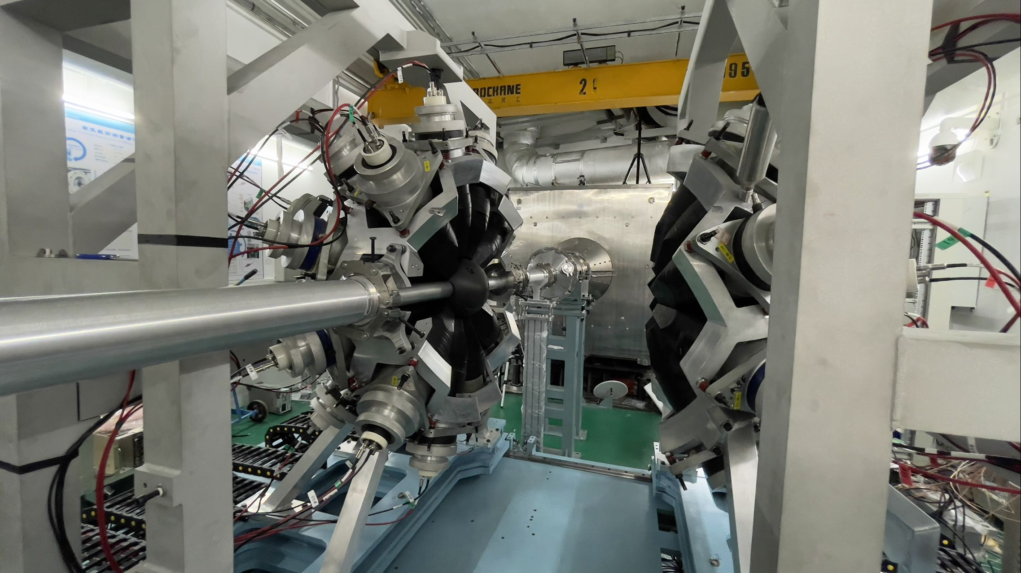
Bigger hemispheroid
24detector(=26-2)
dump
Neutron beam
Smaller hemispheroid
16 detectors
Vacuum tube
Neutron absorber:
Boron-containing
polyethylene30%

Slide 17
中子俘获截面测量
实验成果：
²³²Th：Chin. Phys. B 31, 060101 (2022)； Nucl. Instr. Meth. A 1013 165677(2021)
¹⁶⁹Tm：Jie Ren et al 2022 Chinese Phys. C 46 044002
^{nat}Er：PHYSICAL REVIEW C 104, 054302 (2021)；PHYSICAL REVIEW C 106, 065804 (2022)
159Tb: Phys. Rev. C 107, 045809 (2023)
^{nat}Eu: Eur. Phys. J. A (2022) 58:251
^{nat}Se: Chinese Phys. B 31 080101(2022)
¹⁰⁷Ag: Chin. Phys. B 31, 038204 (2022)
^{nat}Lu: 物理学报 Acta Phys. Sin. Vol. 71, No. 7 (2022) 072901
¹⁹⁷Au: 核技术, 2020，43 ，8；
GTAF-II：物理学报. 2021, 70(22): 222801（基于CSNS反角白光中子源的中子俘获反应截面测量技术研究）
更多成果正在投稿中……

Slide 18
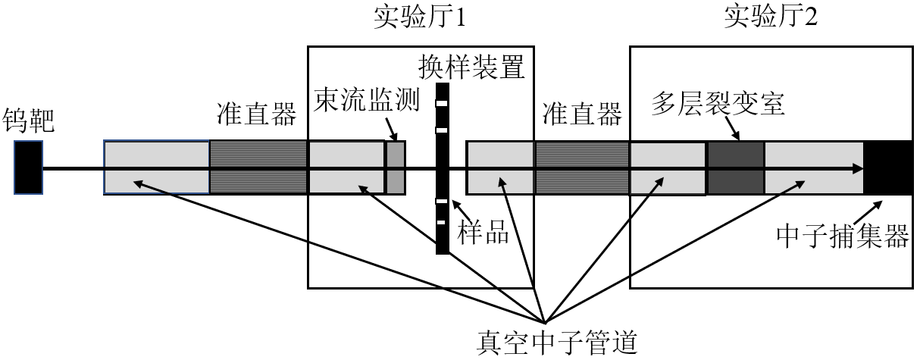
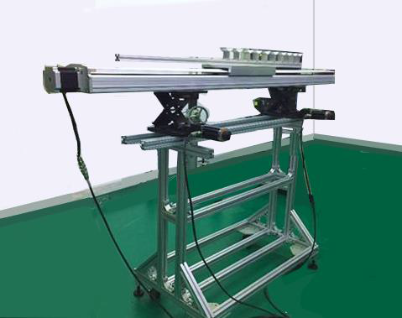
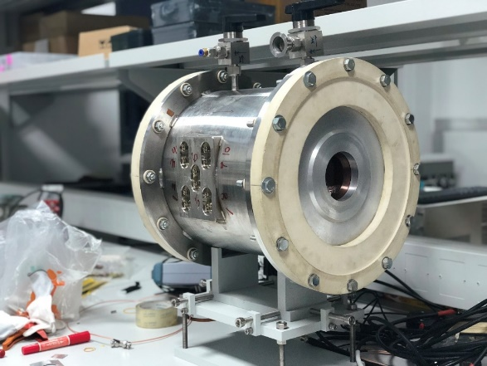
全截面/裂变截面测量谱仪-NTOX
NTOX换样设备
全截面测量原理
根据全截面理论公式，用同一探测器，只需要测得有样和无样的中子穿透率之比，就能计算得到全截面。因此测量过程简单，测量精度是所有截面测量中最高的。
样机内装：
高纯U235镀片*3层
高纯U238镀片*3层
高纯U236镀片*1层
纯底衬片*1层
Nuclear Inst. and Methods in Physics Research, A 940 (2019) 486–491
NTOX裂变室

Slide 19
全截面/裂变截面测量实验
用户 | 核反应 | 成果 | 用户 | 核反应 | 成果 | 备注
九院二所 | ^{nat}C(n, tot) | NST | 九院二所 | ²³⁵U(n, f) | ANE
九院二所 | ²⁷Al(n, tot) | EJPA | 九院二所 | ²³⁸U(n, f) | EPJA
九院二所 | ⁹Be(n, tot) |  | 九院二所 | ²³⁶U(n, f) | PRC
应物所 | ^{nat}Li(n, tot) | 物理学报 | 九院二所 | ²³²Th(n, f)
九院二所 | ^{nat}Fe(n, tot) |  | 兰州大学 | ²³⁹Pu(n, f) | PRC
南华大学 | ²⁰⁹Bi(n, tot) |  | 高能所 | ²³²Th(n, f) | PLB | 相对n-p散射
南华大学 | ^{nat}Pb(n, tot) |  | 高能所 | ²³⁵U(n, f) | EPJ Web Conf. | 相对n-p散射
南华大学 | ^{nat}Cr(n, tot) |  | 高能所 | ²³⁸U(n, f) | EPJ Web Conf. | 相对n-p散射

Slide 20
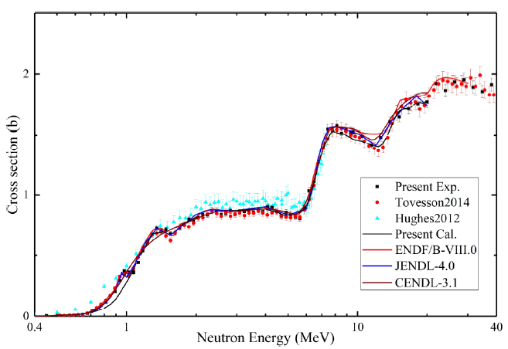
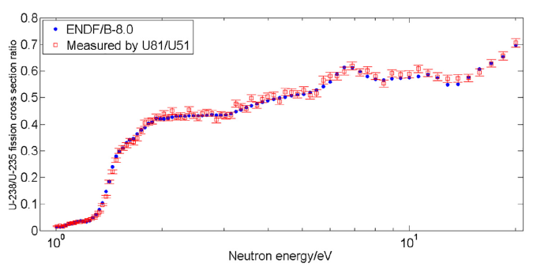
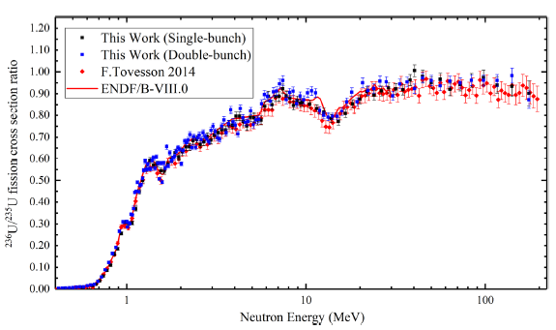
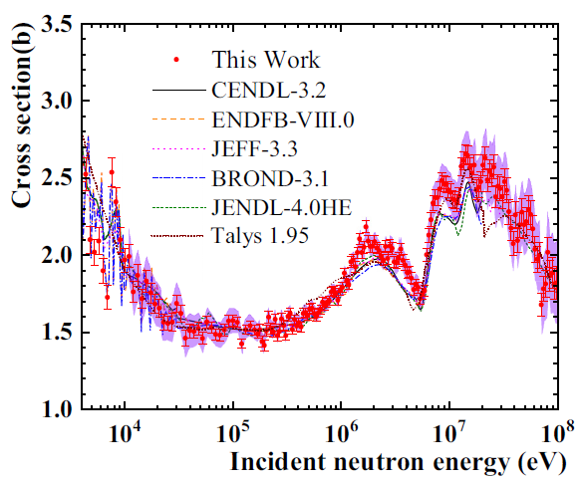
裂变截面测量实验
²³⁶U(n, f)
Zhizhou Ren, et al.,
PRC (2020) 102: 034604
²³⁵U(n, f)/²³⁸U(n, f)
Jie Wen, et al.,
ANE (2020) 140: 107301
²³⁹Pu(n, f)
Yijia Qiu, et al.,
PRC (2020) 107: 024606
²³⁶U(n, f)/²³⁵U(n, f)
Zhizhou Ren, et al.,
EPJA (2023) 59: 5

Slide 21
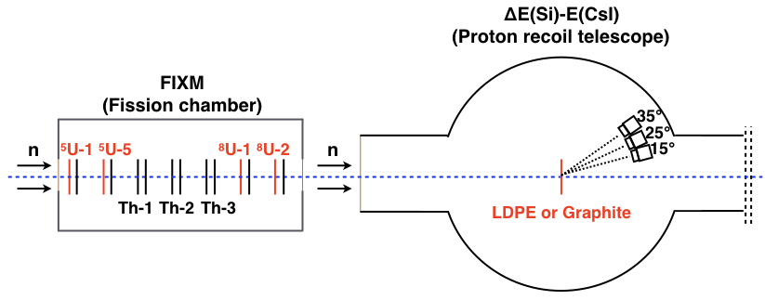
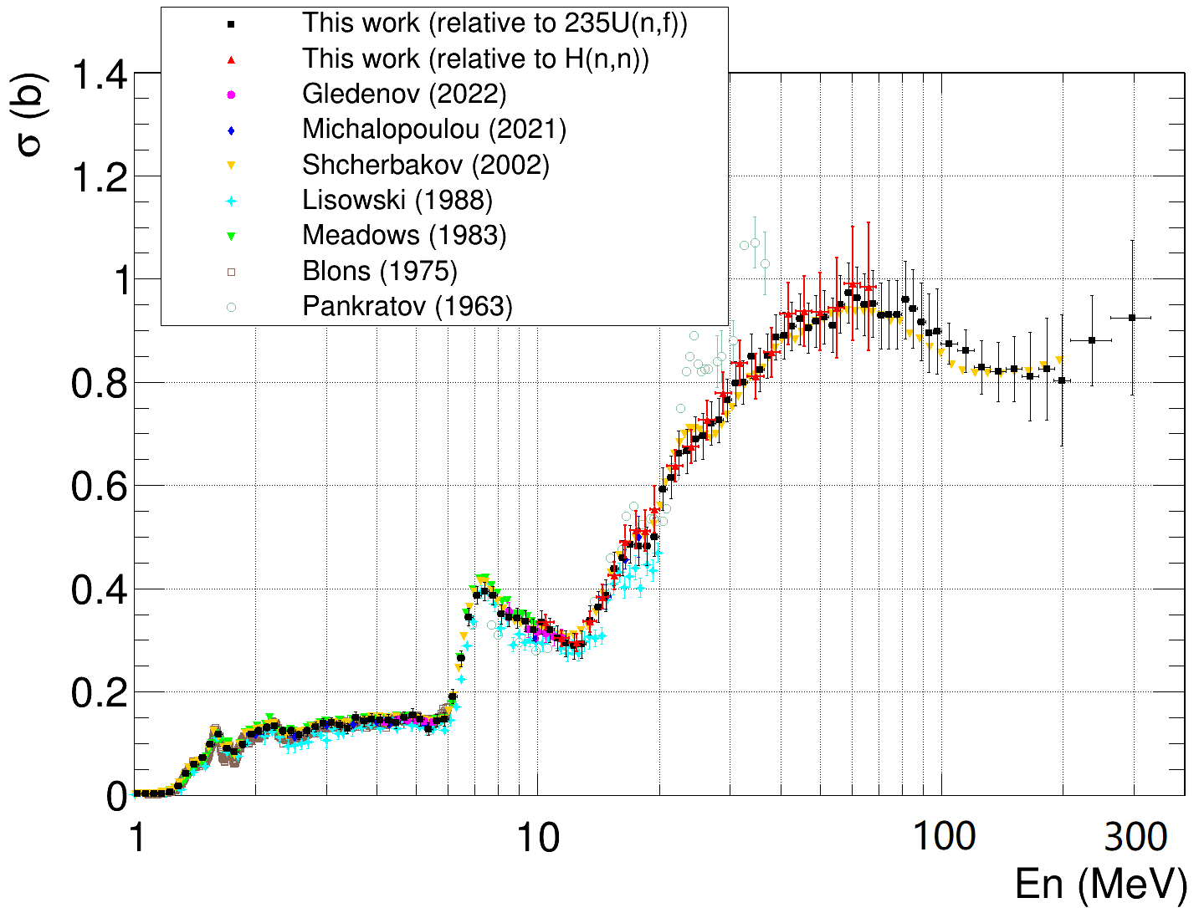
²³²Th(n, f)截面测量
本工作与其他实验测量的比较
使用两种方法（两种参考标准）测量²³²Th(n, f)的截面测量：
参考标准1： ²³⁵U(n, f) 【测量能区：1-300 MeV】
参考标准2：n-p散射 【测量能区：10-70 MeV】
Yonghao Chen et al.,
PLB (2023) 839: 137832
两种测量方法在误差范围内完全符合
本工作测量了1-300 MeV范围内的²³²Th(n, f)截面数据，刷新目前EXFOR库中的最高能量(200 MeV)，也是200-300 MeV范围内的唯一实验数据，是高能区评价的重要参考
提供1-100 MeV范围内100个能点的详细数据
60MeV以下能区与ENDF/B-VIII.0符合最好 (绝大部分偏差小于5%)，但1-2 MeV范围内与CENDL-3.2最好

Slide 22
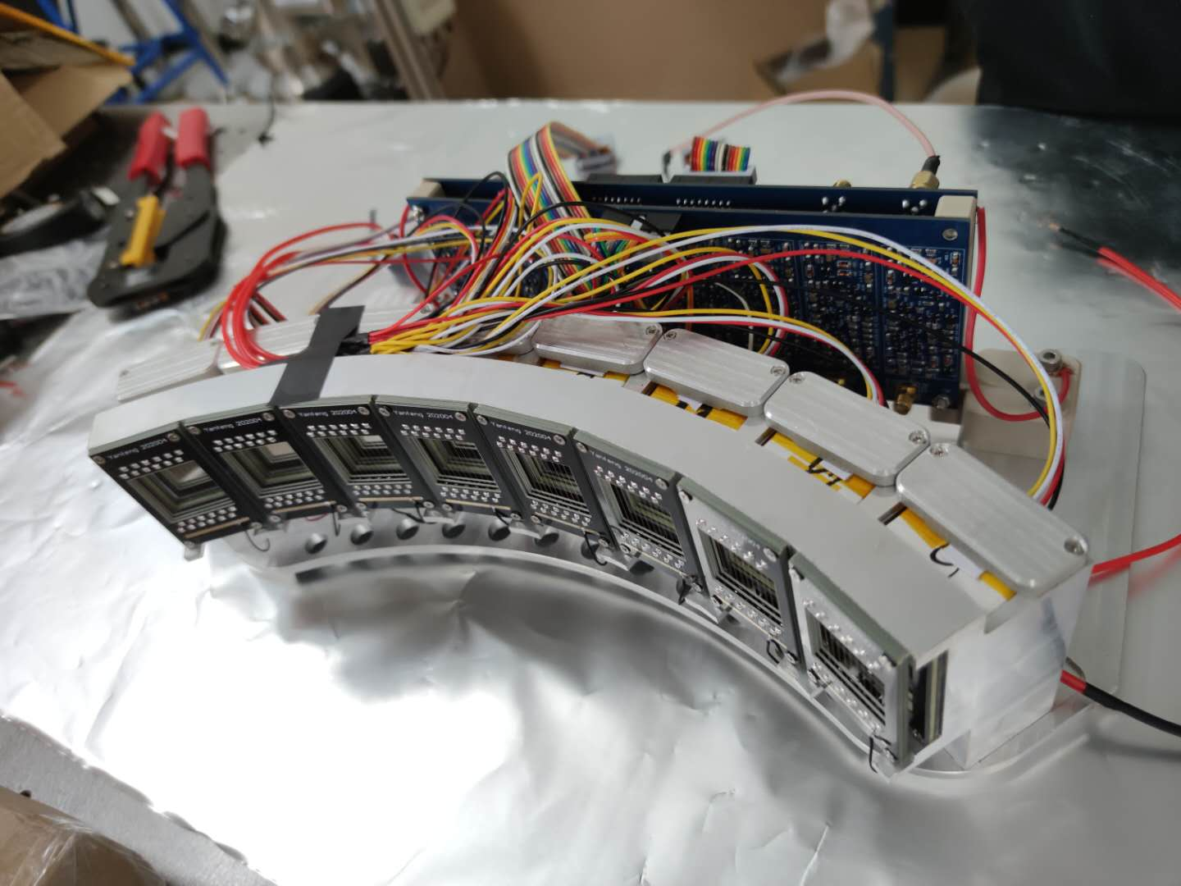
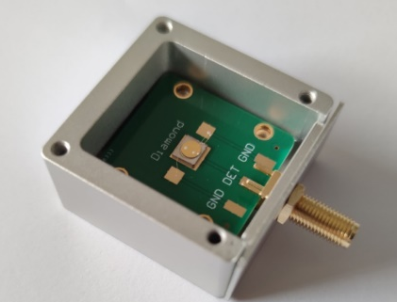
在Back-n开展(n, lcp)反应研究的探测系统
目前使用的探测系统：
Light charged particles detection array(LPDA)
低气压多丝正比室+Si+CsI(Tl)：鉴别0.5-100MeV质子
nTD型硅探测器开展脉冲形状甄别（PSD）
新型耐辐照半导体
SiC、金刚石
时间投影室（TPC）
对于低能出射带电粒子测量鉴别有极大优势
已开展实验：
LPDA: ⁶Li(n, t), ¹⁰B(n, α), ⁶³Ni(n, α)，(n-d)，¹⁷O(n, α), (n-p)弹散，¹⁴N(n, p)
TPC样机: ¹²C，¹⁴N，¹²C (¹³C集团结构)
金刚石探测器

Slide 23
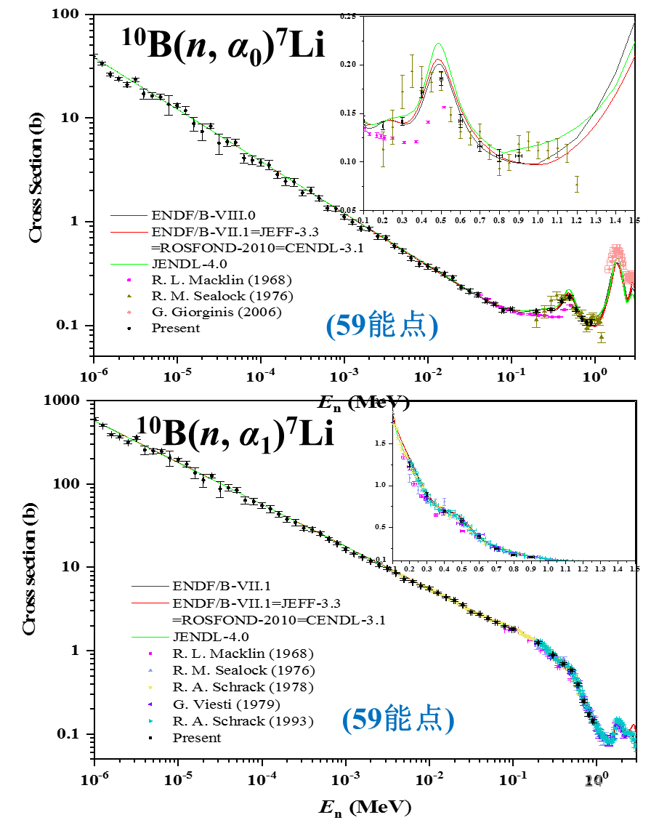
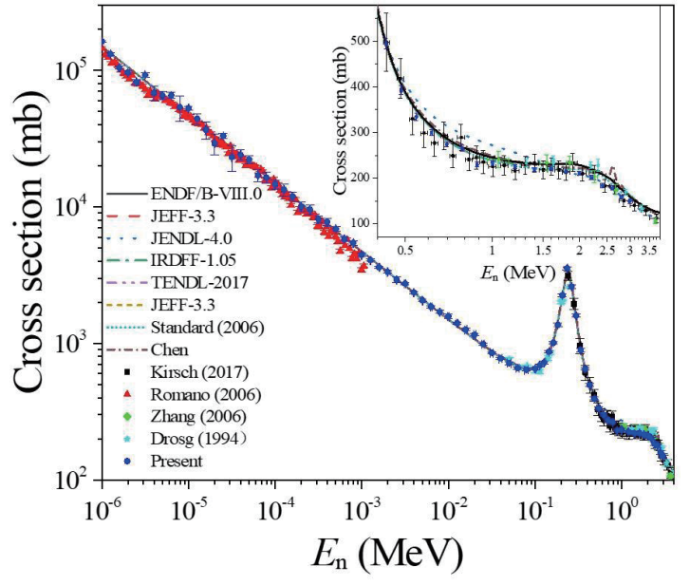
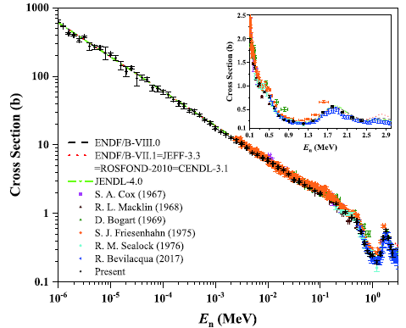
标准截面测量： ⁶Li(n, t)α/n-p散射等反应
⁶Li(n, t)α、¹⁰B(n, α)⁷Li反应截面被采纳为标准截面而广泛使用，并且需要更高精度的结果，¹⁰B(n, α)⁷Li反应截面也为BNCT研究中所需的重要参数。
⁶Li(n, t)α、 ¹⁰B(n, α)⁷Li反应微分截面测量，数据分析得到高精度结果，为国际上该能区最系统的测量结果。
⁶Li(n, t) α反应截面测量结果
¹⁰B(n, α)⁷Li反应截面测量结果
Huaiyong Bai et al 2020 Chinese Phys. C 44 014003
H. Jiang, et al., Chin. Phys. C 43 (12) (2019) 124002

Slide 24
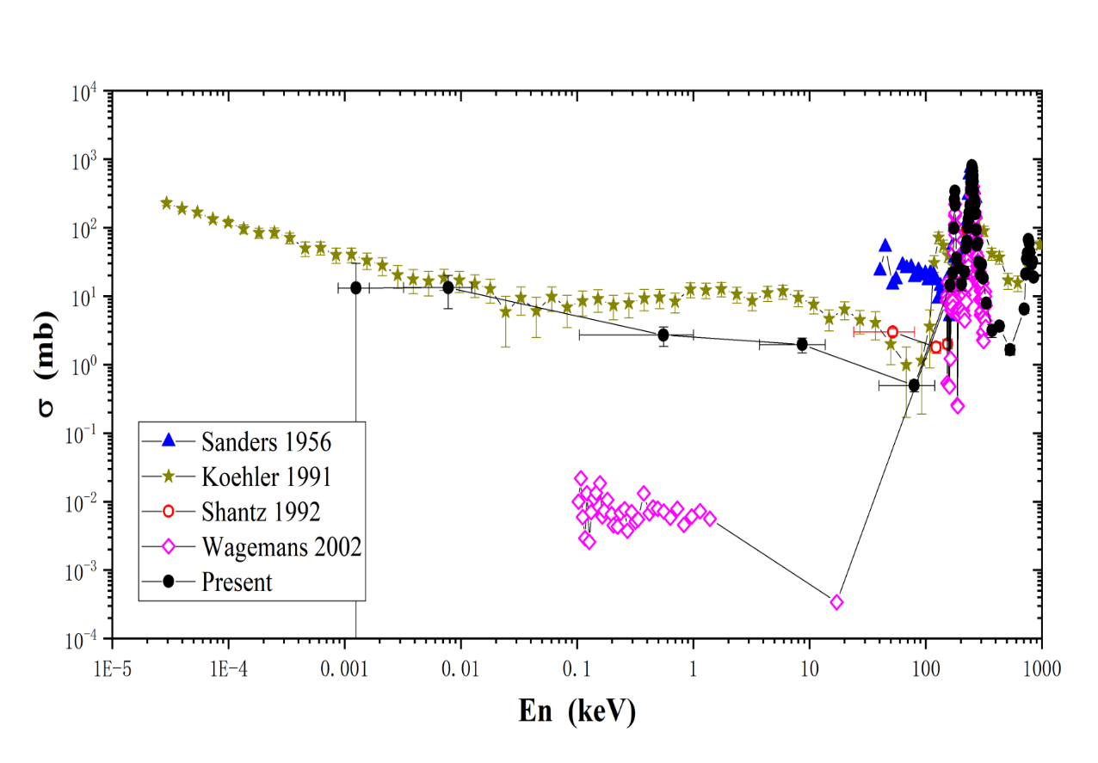
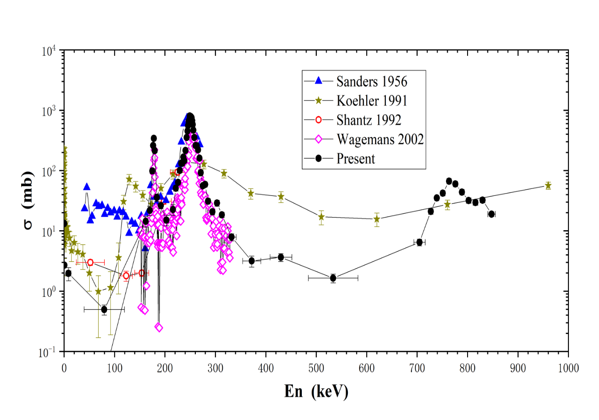
¹⁷O(n, α)¹⁴C反应截面测量
¹⁷O(n, α)¹⁴O反应截面测量：星际物质和AGB星¹⁷O丰度异常问题; 原子能院李云居老师开展实验，计划得到1 ~ 400 keV中子能区的结果 。
使用SiC和硅探测器开展测量反应中出射的α粒子。在目标能区得到了¹⁷O(n, α)¹⁴C反应截面，还在进一步分析。
preliminary
preliminary
初步实验结果

Slide 25
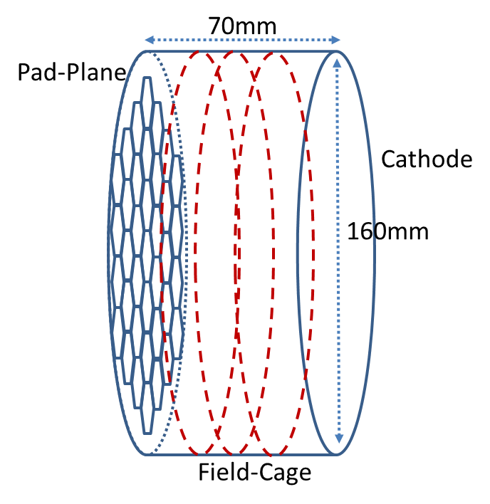
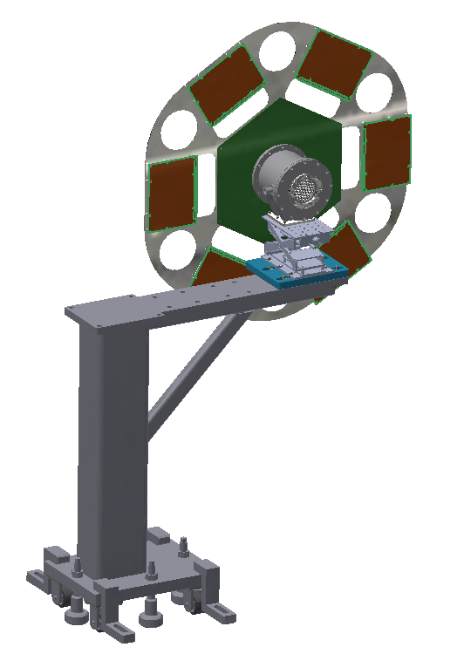
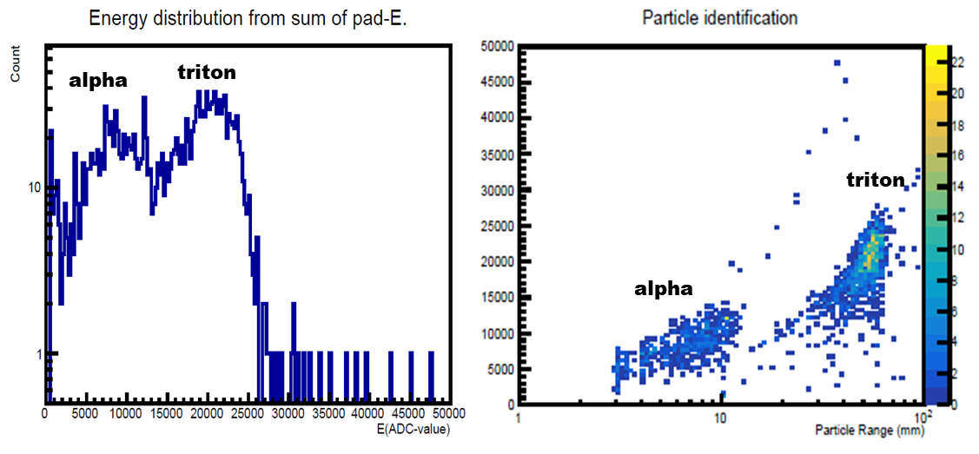
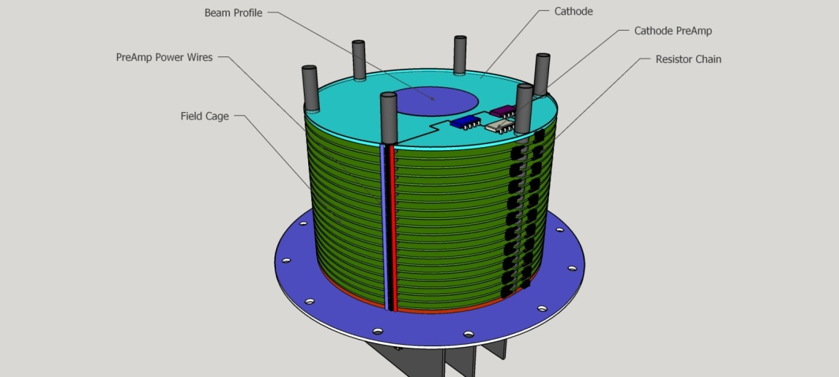
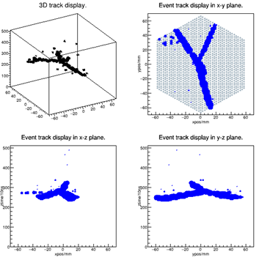
利用TPC开展的(n, lcp)实验研究
在研原型机：灵敏区φ160mm，漂移区长度50mm-150mm可调，通道数1519；工作气体：Ar+CO₂（90:10）；
探测器读出：Micromegas电子增益区、AGET电子学系统。
⁶Li(n, t)截面测量、 ¹²C(n, p)¹²B 、¹²C与高能中子反应得到的三带电粒子出射事件
氚和α粒子鉴别

Slide 26
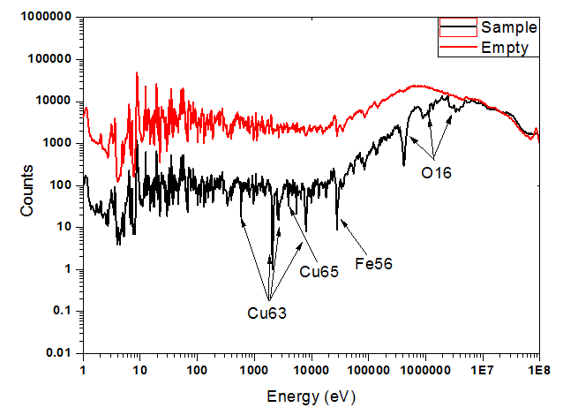
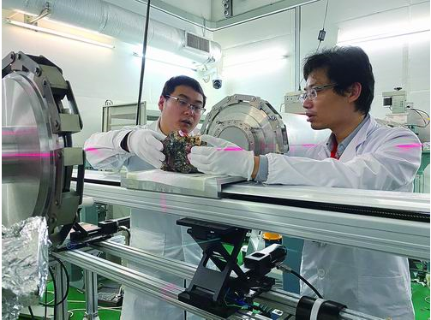
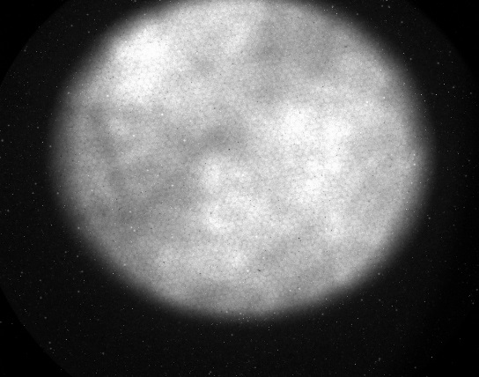
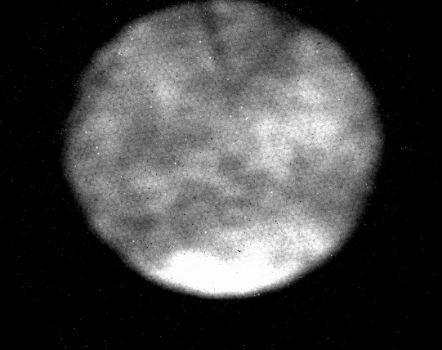
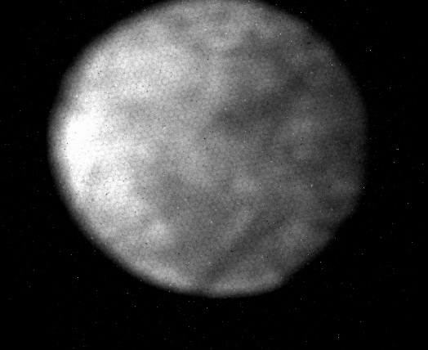
在Back-n开展文物中子照相/成分分析
内部古铜币分布形态
Cu、Fe、O等元素成分
CCTV-13: 2020年疫情过后复工复产散裂中子源首位现场实验用户
分别采用了中子共振吸收(NRCA)、中子活化分析和中子能量分辨成像三种实验手段，研究清楚了文物中主要包含的核素成分，以及内部古钱币的分布形态
南海文物中子成像研究为我国南海沉船系列考古研究计划打下了坚实的科技基础。白光中子实验终端为海上丝绸之路的研究及我国的南海开发战略提供了新的技术手段和有力的平台支持。

Slide 27
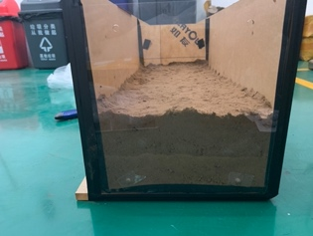
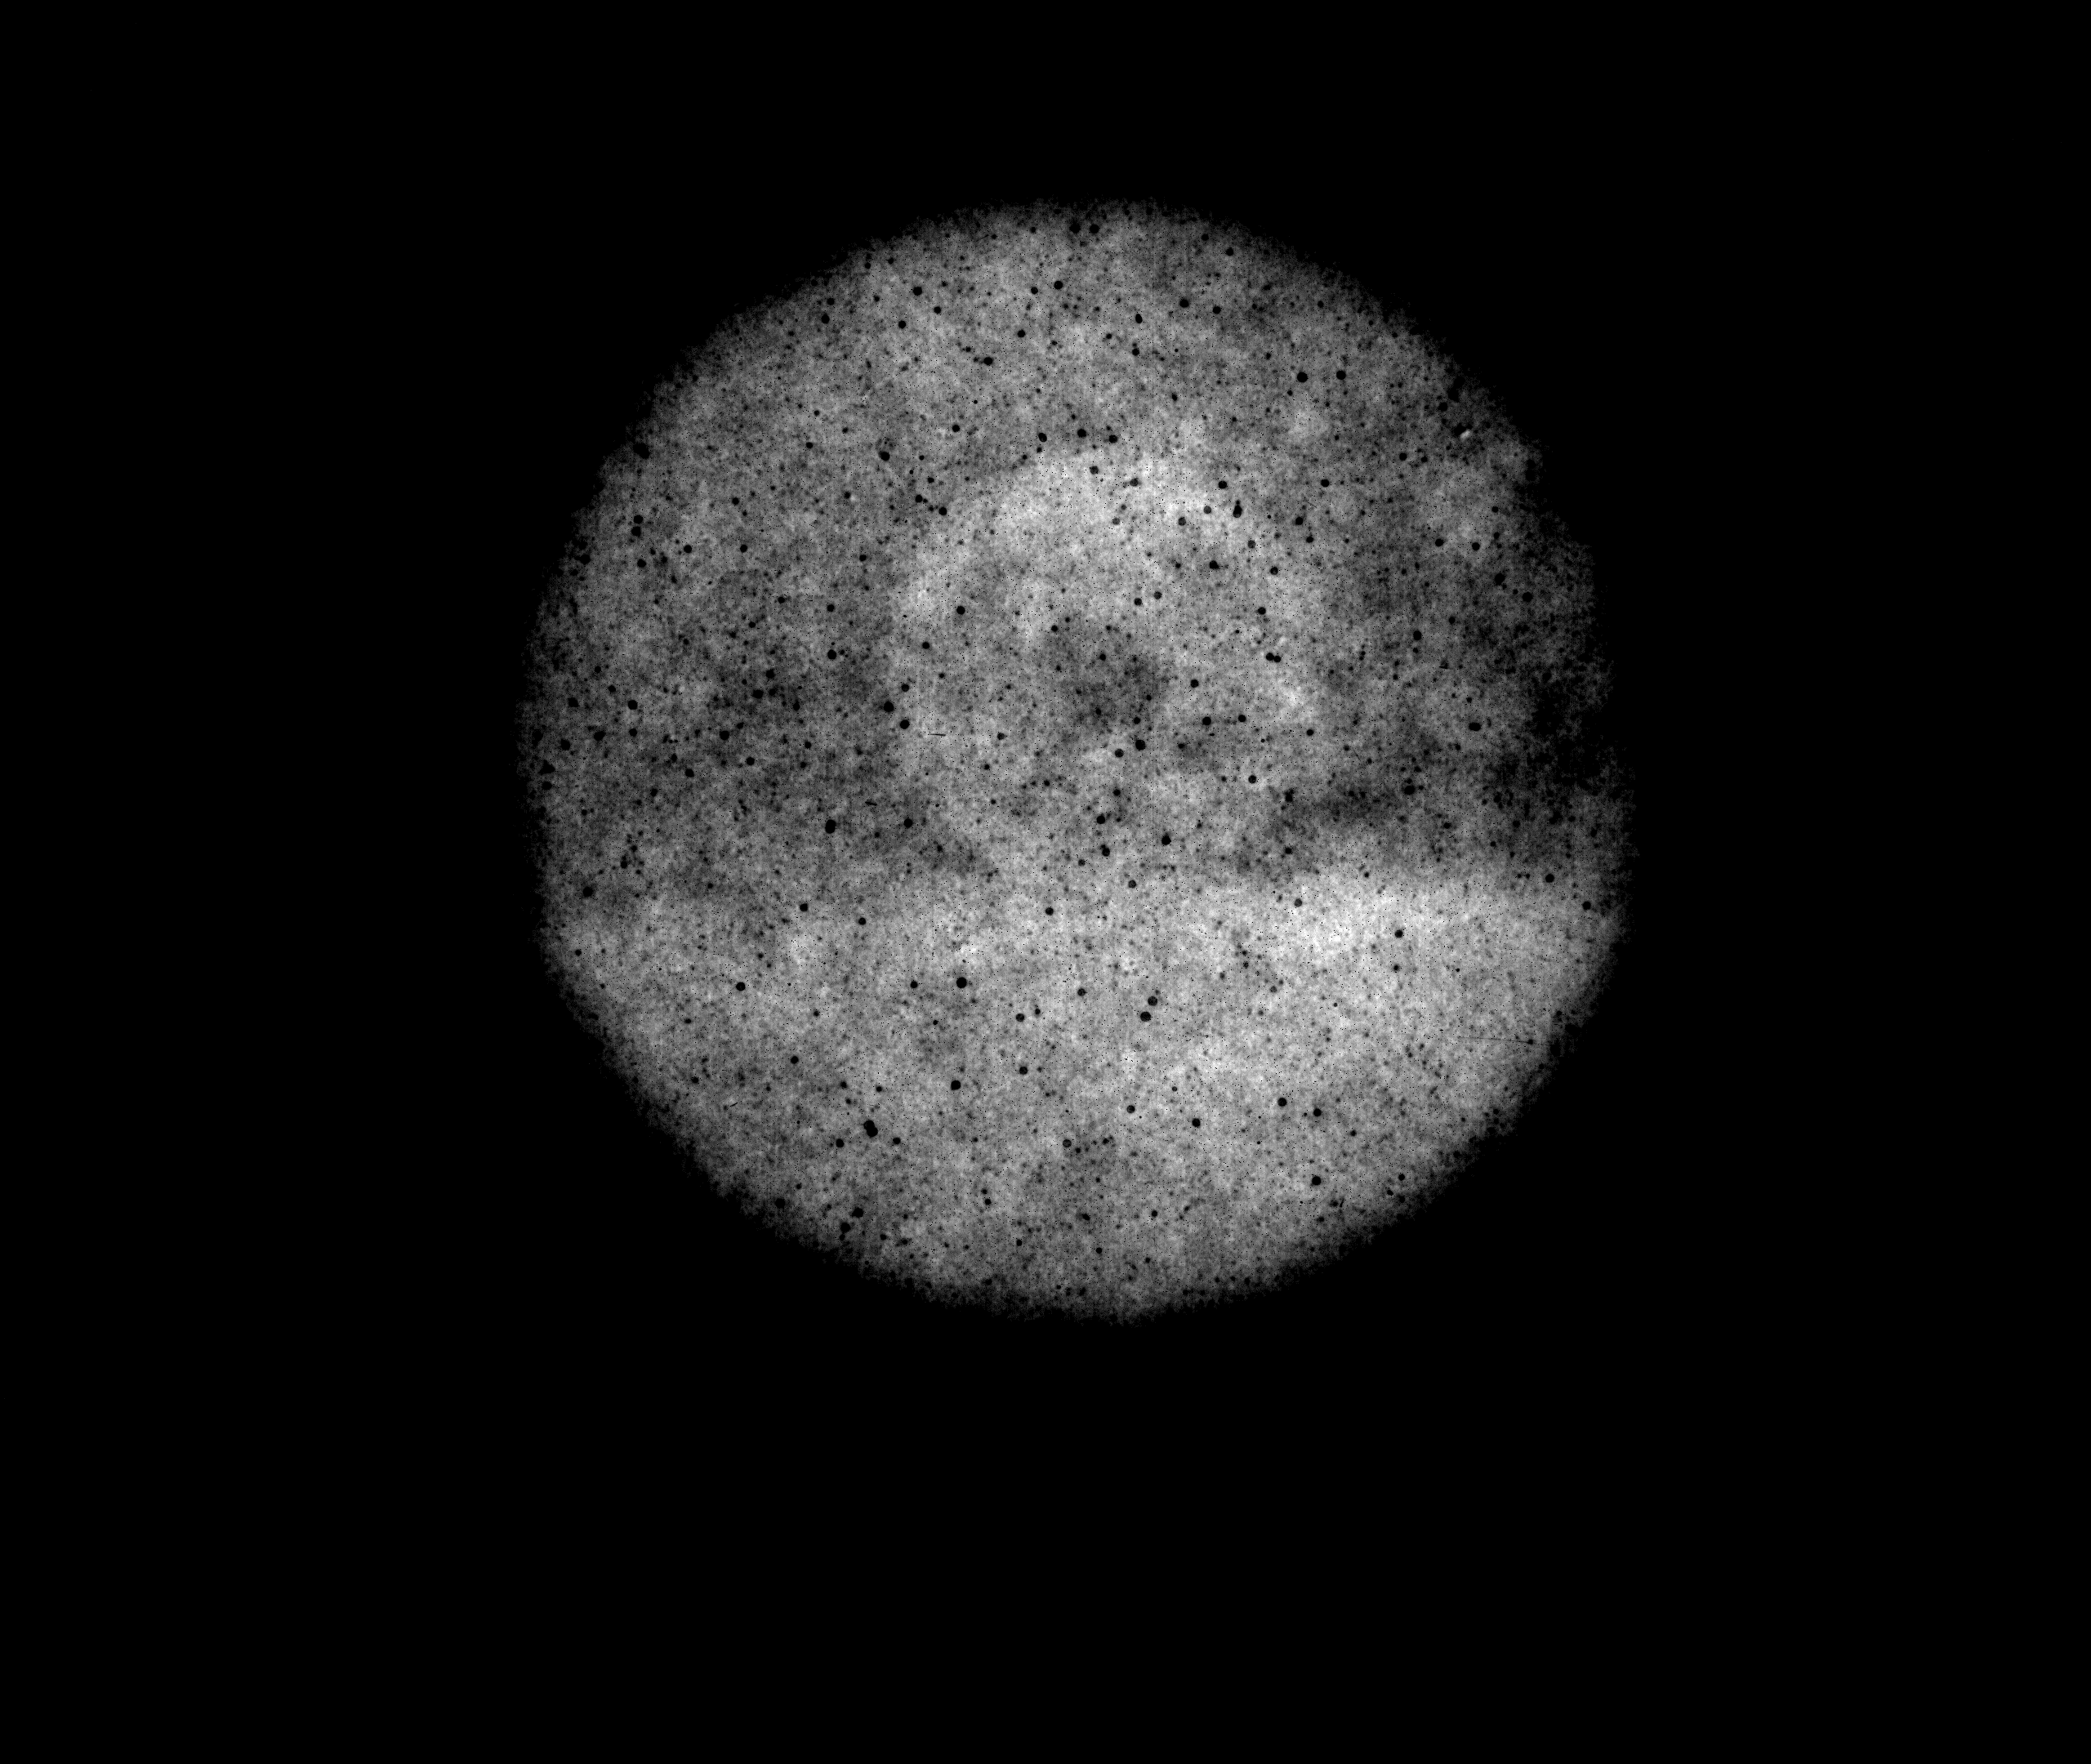
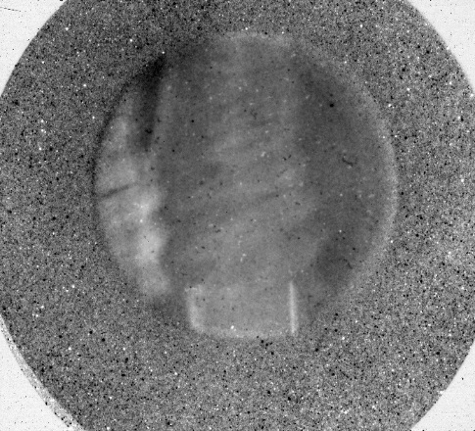
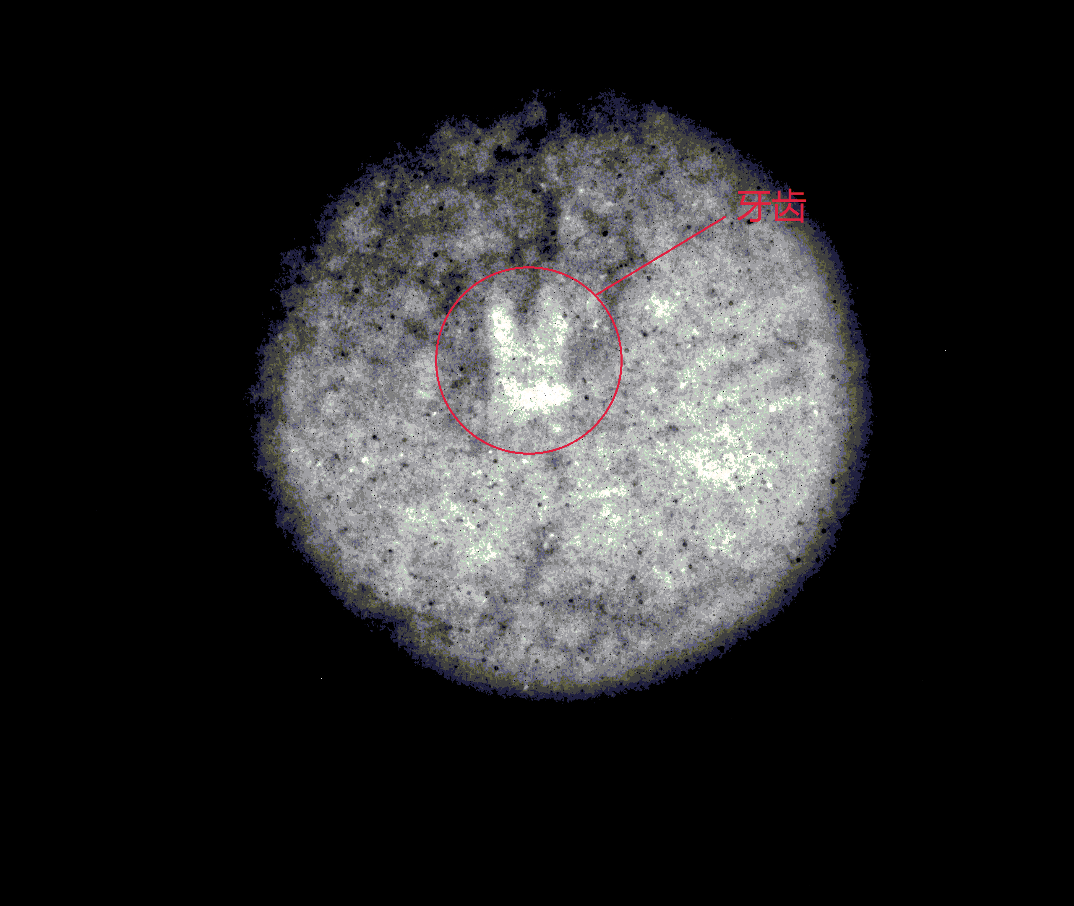
模拟考古套箱中子透射成像
意义：考古套箱是文物出土时常用的保护手段，清理文物前预知套箱内文物状态和分布十分重要。考古学家曾使用X射线透视但效果不佳。
考古常用中型尺寸套箱：0.5m
透过0.5m土层，铜币、殷墟羊骨、古人牙齿形态清晰可见
快中子十分适合大部件的透射成像，小型移动中子源可应用在考古现场
1 | 金、银等较重核素考古学样品共振检出成像实验 | 2020.6.25-2020.6.27
2 | 方铅矿、自然铜和朱砂矿三种古矿石内部结构成像 | 2021.6.28-2021.7.02
3 | 铜、铁等中重核素仿考古样品共振成像实验 | 2021.11.15-2021.11.20
4 | 钟乳石孔隙结构成像实验 | 2022.1.12-2022.1.15
5 | 金、银、铜、铁等核素样品的MCP共振成像实验 | 2022.6.15.2022.6.21
近年合作开展的考古类实验还包括：

Slide 28
展望
prospect
Notes:
基于目前已经开展的研究工作，我们对Back-n未来的核反应研究做一些展望，也恳请各位老师提出意见建议

Slide 29




核天体物理相关研究：(n, x) 反应
反应截面小（mb-μb）
重要的天体截面靶制备困难，或具有放射性
对中子能量需求1-300 keV
对中子源的要求：在共振区具有高通量
 | n_TOF | Back-n
能量范围 | 2 meV – 1 GeV | 0.3 eV- 300 MeV
面积积分通量(n/s) | 1.89 × 10⁷ | 3.66 × 10⁸
n_TOF唯二的两篇PRL均于高通量的EAR2终端开展⁷Be(n,p)/⁷Be(n,α)，解释⁷Li含量异常问题
Nuclear Instruments and Methods in Physics Research A 460 (2001) 352-361
Notes:
中子俘获反应/(n,p) (n,a)反应，是元素核合成中重要的反应过程，目前还有一些中子反应道的截面值需要更精确的结果来解释一些元素核合成的问题
目前需求高的反应道研究普遍面临的问题是反应截面小/制靶困难，要求在共振区有高中子通量
Cern ntof近些年开展了⁷Be(n,p)/⁷Be(n,α)，解释⁷Li含量异常，就是利用高通量共振区中子与7Be靶开展研究工作
Back-n在共振区的通量相对ntof更高，为该方面研究提供了更好的基础

Slide 30
基于Back-n可开展的核天体物理反应研究
s-过程核中子俘获反应
几乎所有截面都是可以测量的目标
稀有核素的中子诱发核反应
决定某核素产生的关键(n, p)、(n, α)等反应
解决星际物质和AGB星¹⁷O丰度异常问题：¹⁷O(n, α)¹⁴C关键能区反应截面；
测量²⁵Mg(n, α)²²Ne反应（其逆反应为大质量AGB星s过程中子源，锦屏二期重要物理目标之一）。

Slide 31


中子光学时间反演对称性实验： Neutron OPtics Time Reversal Experiment (NOPTREX)
实验目标：寻找新的时间反演不对称效应；在P波中子俘获共振峰(p-wave resonance)中测量到的宇称不守恒（PV-Parity Violation）现象会被放大10⁵-10⁶数量级。有理论预测，在P波共振峰中的时间反演不对称现象也会被相同的效应所放大10³-10⁶数量级。
实验方案：极化中子与极化核靶的透射的实验。在关键核素的P波共振峰中寻找三种时间反演不对称的相互作用，其中包括：宇称奇性/时间反演偶性（P-odd/T-even）相互作用、宇称奇性/时间反演奇性（P-odd/T-odd）相互作用、宇称偶性/时间反演奇性（P-even/T-odd）相互作用。

Slide 32



反应堆中微子实验测量与理论的能谱偏差
压水堆堆芯中子能谱和ILL实验反应堆热中子能谱
白光中子源实验厅1处中子能谱
所有的基于反应堆的中微子实验均存在测量与理论计算的中微子能谱偏差问题；
上世纪80年代法国劳厄-朗之万研究所（Institute Laue-Langevin, ILL）利用反应堆测量了反应堆核素裂变β能谱，是目前计算反应堆核素预期中微子能谱中广泛采用的实验数据；
一些理论提出反应堆中子能量与堆芯中子能量偏差是误差的主要来源。
大亚湾测量中微子快信号能谱和模型预期能谱对比，4~6MeV有明显超出
J.K.Ahn et al. (RENO Collaboration), Phys. Rev. Lett. 108:191802, (2012)
Q.An et al. Back-n white neutron facility for nuclear data measurements at CSNS, Journal of Instrumentation, 12, (2017)
JUNO collaboration, Neutrino Physics with JUNO, JOURNAL OF PHYSICS G-NUCLEAR AND PARTICLE PHYSICS , 2016 , 43 (3).
PatrickHuber. Reactor antineutrino fluxes – Status and challenges. Nuclear PhysicsB, 908 (2016) 268–278
Asner, D.M., et al., Method of fission product beta spectra measurements for predicting reactor anti-neutrino emission. Nuclear Instruments and Methods in Physics Research Section A: Accelerators, Spectrometers, Detectors and Associated Equipment, 2015. 776: p. 75-82.

Slide 33
其他扩展应用束流线
Other beamlines

Slide 34


CSNS伴生质子束实验平台（APEP）
负氢离子束在LINAC中加速和传输时，与真空管中的残余气体相互作用，少部分负氢离子被剥离成质子，被传输到直线末端。国际上第一个利用伴生质子束的实验终端。
废束站
法拉第筒
大气测试点
真空测试靶室
准直器3
质子束参数指标
能量范围：10-80 MeV (能散(FWHM)<8.65% @>30MeV)
束斑尺寸： 10 x 10 mm² – 50 x 50 mm²（连续可调，均匀性 > 95%）
质子注量率：10⁵-10¹⁰ p/cm²/s
流强监测：1. CT、法拉第筒及活化片
真空测试点：真空度<10⁻³ Pa, 空间尺寸50cm×Ø0.8m，测试工位5个；
大气测试点：远程控制样品台
实验本底：<1.4E-4(中子)和<3.4E-5(伽玛) @20 x 20 mm²束斑
准直器2
降流及降能器
真空泵组
真空阀门
准直器1
CT束流监测
质子束
束线总长度14米

Slide 35


CSNS-II高能质子实验区
缪子实验站

Slide 36
高能质子束实验终端工作模式
0-0.25 ms
300 MeV
0.25-18.5ms
300-1600 MeV
18.5-20 ms
1600 MeV
注入
加速
引出
…
特殊运行模式
（单束团）
80ns
40ms
410ns
…
正常运行模式
（双束团）
80ns
40ms
410ns
多圈引出质子
的周期结构
…
Turns

Slide 37


缪子实验站（MELODY）@CSNS-II
我国首台国际第五台用户缪子实验平台，作为中子散射、同步辐射光源的重要补充：
磁性材料：对材料磁性十分敏感
新能源：高效、稳定、便捷的储能技术和能量转换技术
生物医疗：蛋白质结构测量，生物医药
特色研究和应用领域：文化遗产和考古研究、放射性原料测量等
加速器技术：缪子加速、冷却、慢化
前沿物理：寻找新物理新过程
CSNS
MELODY

Slide 38



缪子实验站设计@CSNS-II
建设内容：
高功率靶站：20kW运行
缪子束线：一条束线
缪子谱仪：一台muSR谱仪
特色：
国内首个缪子源，大量新设计；
束流采用全螺线管聚焦，智能优化；
应用范围：针对MuSR材料磁性研究；
质子功率（kW） | 20
打靶能量(GeV) | 1.6
重复频率（Hz） | 1
缪子能量 (MeV) | 4
流强（/s） | 10⁵
极化率（%） | >90
束斑(mm*mm) | 30*30
缪子束流光学设计及谱仪设计

Slide 39
总结
利用散裂中子源已经建成的加速器系统可以进行多项束流扩展应用：
反角白光中子束线
伴生质子束线
高能质子测试束线
缪子实验站
这类束线具有的特点是：供束时间长（>4000 hrs/year）
基于反角白光中子束线，目前已经开展了包括核数据测量等核反应研究工作。

Slide 40

谢谢各位的聆听！ 欢迎各位专家莅临指导！

Slide 41

欢迎来Back-n开展实验！

